Slide 1



Guía básica de pruebas en el SDJ para las Administraciones Regionales
Realizadas por:
Auditoría Judicial

Slide 2
Prueba N° 1: Revisión del Módulo de Depósitos con Saldo
Esta prueba tiene el objetivo de determinar lo siguiente:
1) La cantidad total de depósitos con saldo que tiene en la base de datos del SDJ un despacho judicial.
2) Comprobar si la oficina efectúa el estudio que establece el reglamento del SDJ a efecto de justificar y monitorear de manera constante, aquellos depósitos que procesalmente no se pueden girar.
3) Verificar el cumplimiento de la Circular 05-2016 de la Dirección Ejecutiva.

Slide 3
Prueba N° 1: Revisión del Módulo de Depósitos con Saldo
Normativa relacionada con esta prueba:
Reglamento del SDJ:
a) Artículo 7 d.) y 7 e.) (Responsabilidad del Juez o Jueza)
b) Artículo 36 (responsabilidad del servidor o servidora que tiene el perfil de autorizar).
c) Circulares del Consejo Superior que hagan mención sobre el particular.

Slide 4
Pasos a seguir en el SDJ para realizar prueba en el Módulo de Depósitos con Saldo
Para realizar la prueba se requiere entrar a la página principal del SDJ y seleccionar:
Consulta
General
Depósitos
Saldo mayor a cero
SÍ
Enter

Slide 5
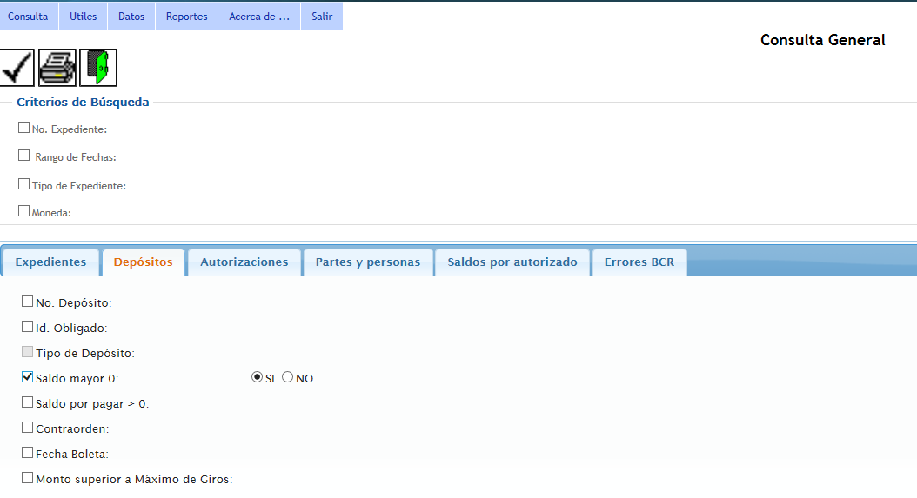
Explicación gráfica de los pasos para ingresar al Módulo de Depósitos con Saldo

Slide 6
Resultado de la aplicación del procedimiento para el ingreso al Módulo de Depósitos con saldo
Una vez que se aplicó el procedimiento de ingreso al Módulo de Depósitos con Saldo indicado en la pantalla anterior, se desplegarán todos los depósitos con saldo existentes en la base de datos del despacho judicial que se está consultando, como se muestra en la siguiente imagen:

Slide 7
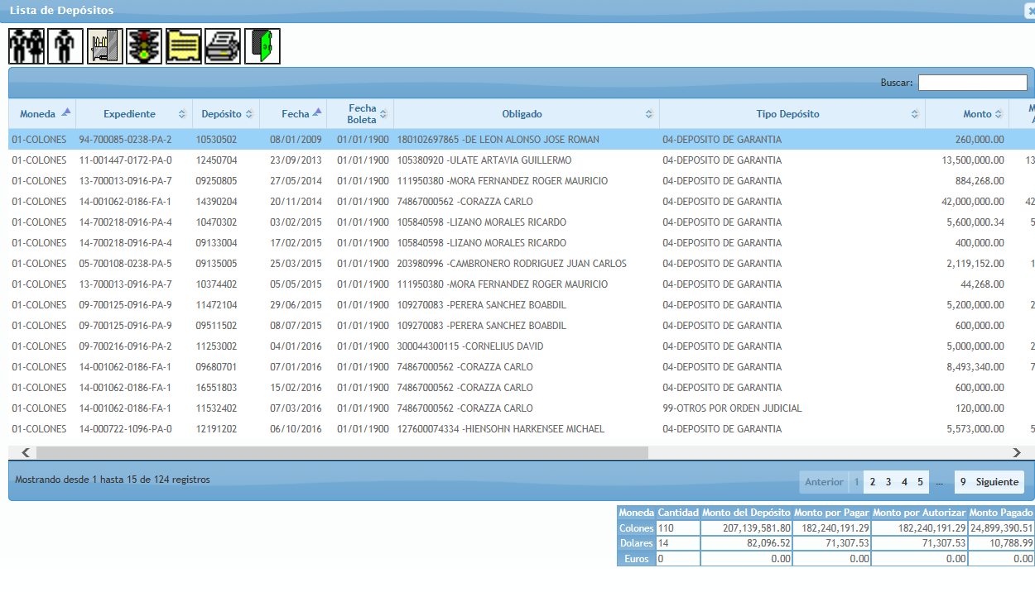
Resultado prueba depósitos con saldo

Slide 8
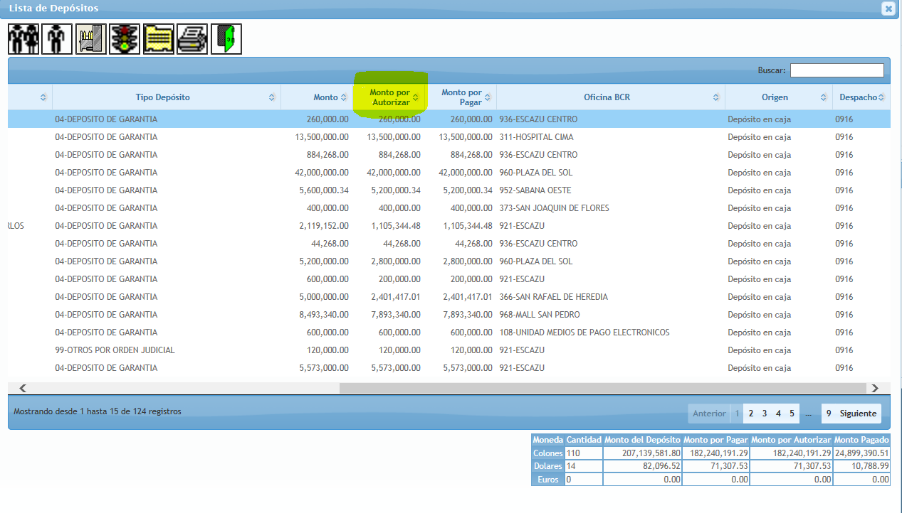
Resultado prueba depósitos con saldo

Slide 9
Una vez obtenido el reporte anterior, debe exportarse a un archivo en formato Excel, con el propósito de realizar el estudio y evidenciar el análisis de su resultado. Es importante indicar que para la revisión de los depósitos se debe utilizar la columna “Monto por autorizar”.

Slide 10
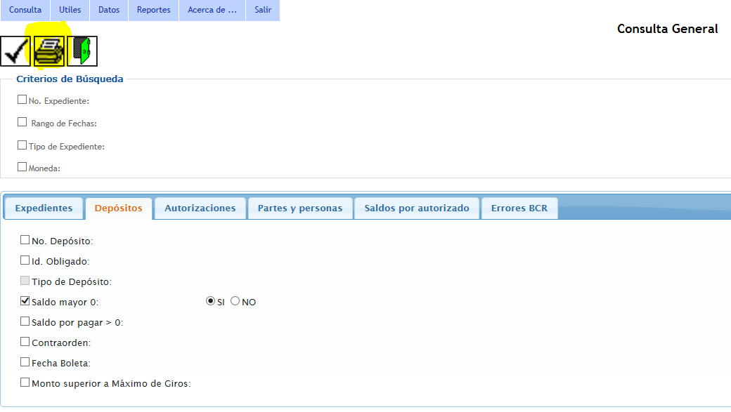
Pasos para exportar a Excel
Pantalla principal, seleccionar el ícono “Impresora”

Slide 11
Para efectos de control, primeramente se debe generar un solo reporte a una fecha establecida y luego verificar que este se mantenga actualizado con los nuevos depósitos que ingresan diariamente y de acuerdo al estudio efectuado, no pueden ser girados de manera inmediata.

Slide 12
Prueba N° 2: Estado Lógico de los expedientes en el SDJ respecto del Sistema de Gestión
El objetivo de esta prueba es determinar si dentro de la base de datos del SDJ se encuentran expedientes activos de causas judiciales que en el Sistema de Gestión están procesalmente finalizados, en cuyo caso el despacho debe proceder a:
Desactivarlo en el SDJ si en algún momento ingresó dinero
Eliminarlo en el SDJ en el caso de que no se hubiera recibido dinero durante todo el proceso.

Slide 13
Procedimiento a seguir para determinar la congruencia del estado lógico de los expedientes en ambos sistemas
Solicitar al informático encargado y al despacho judicial respectivo, la habilitación e ingreso al Sistema de Gestión.
Generar los reportes de las causas archivadas procesalmente, en el período a evaluar.
Extraer una muestra de los casos anteriormente citados.
Comparar en el SDJ si estos procesos se encuentran desactivados o eliminados.

Slide 14
De manera complementaria se debe efectuar la siguiente prueba:
Generar el reporte de expedientes activos del SDJ.
Seleccionar una muestra y comparar su estado con el Sistema de Gestión.
Comunicar a quien corresponda proceder a desactivar o eliminar los expedientes en el SDJ que se encuentren terminados o archivados procesalmente en el Sistema de Gestión.

Slide 15
Pasos a seguir para realizar la prueba de estado lógico de los expedientes
Consulta
General
Expedientes
Estado lógico “Activo”
Enter
Generar reporte en Excel y seleccionar muestra para revisión

Slide 16
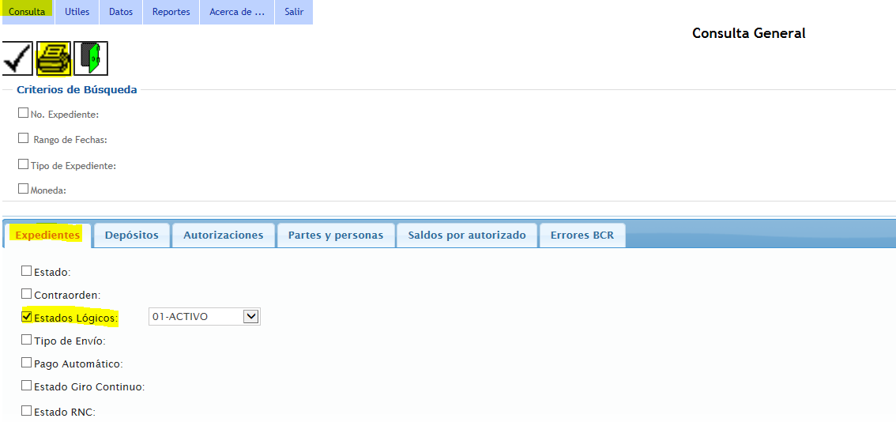
Procedimiento para realizar la prueba
Nota: para exportar a Excel seleccionar el ícono “impresora”

Slide 17
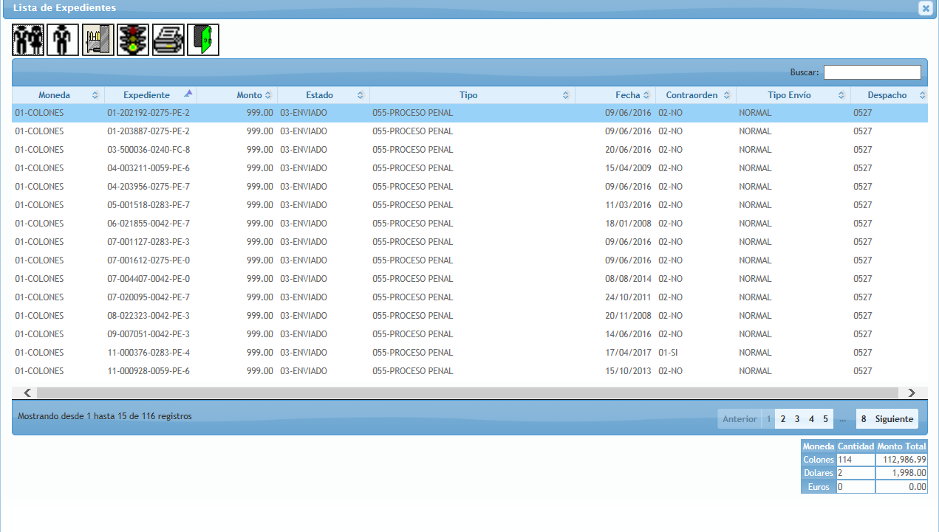
Resultado de la prueba realizada sobre estado lógico de expedientes

Slide 18
Prueba N° 3: Expedientes remitidos por incompetencia a otros despachos
Esta prueba se realiza sobre aquellas causas judiciales que han sido remitidas a otro despacho por incompetencia, en cuyo caso el expediente en el SDJ debe también ser transferido electrónicamente al despacho a quien se le envía el proceso judicial.
Por lo tanto, el objetivo es determinar si existen expedientes activos en el SDJ de causas judiciales enviadas por incompetencia a otros despachos y solicitar a la oficina que proceda a transferirlos.

Slide 19
Procedimiento a seguir en el SDJ para detectar expedientes trasladados por incompetencia que se mantienen activos en el SDJ
Extraer del Sistema de Gestión, los expedientes remitidos por incompetencia, en el período a evaluar.
Consultar si los expedientes anteriormente determinados se registran en el Sistema de Depósitos Judiciales.
Posibles tres opciones:
El expediente se encuentra en otra oficina
No existe el expediente.
Despliega la información del expediente, en cuyo caso significa que no se realizó su traslado y se mantiene en la base de datos del SDJ de ese despacho.

Slide 20
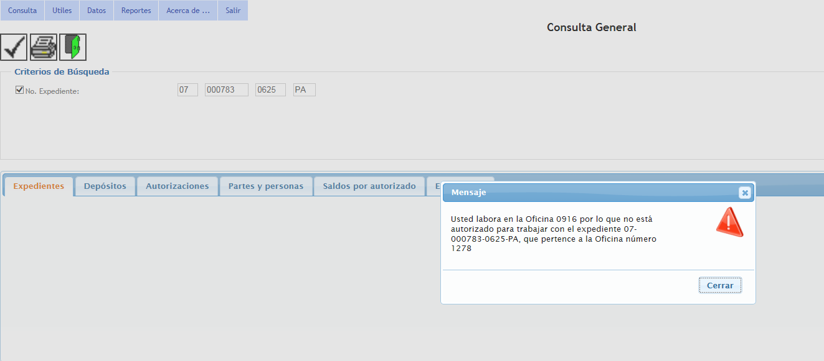
Prueba de incompetencia opción 1

Slide 21
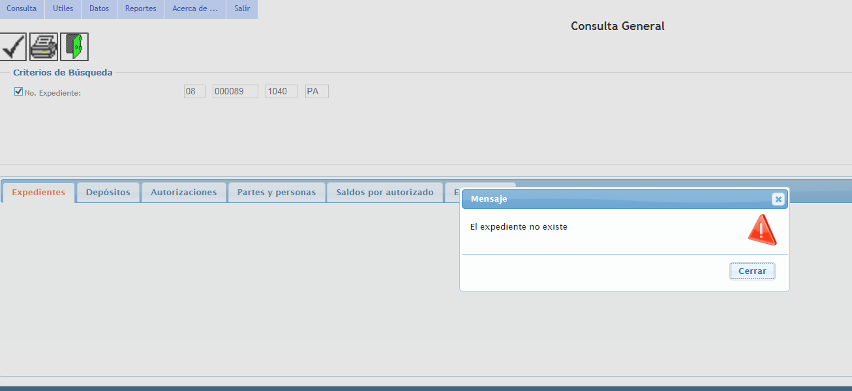
Prueba de incompetencia opción 2

Slide 22
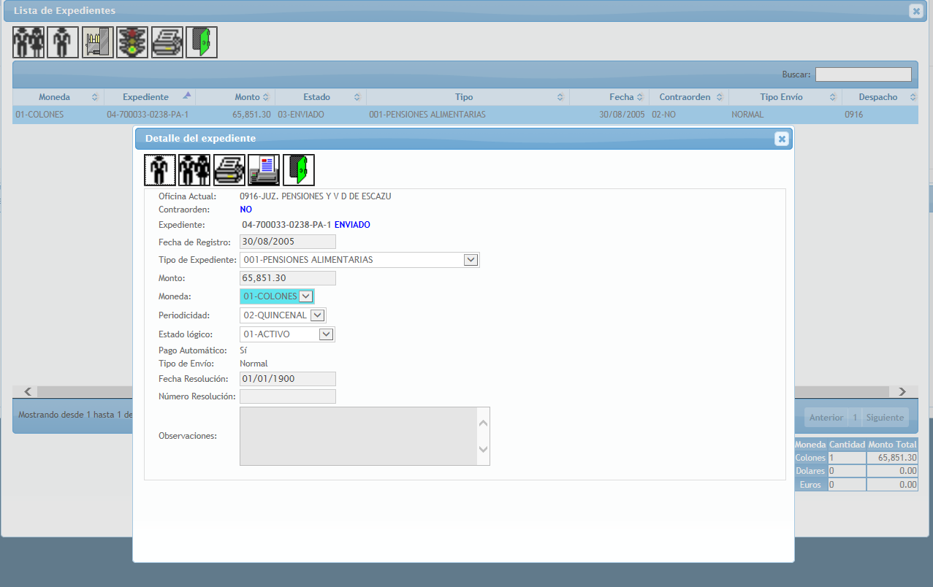
Prueba de incompetencia opción 3

Slide 23
Prueba N° 4: Indicador de Pago Automático en “SÍ” Para Pensiones Alimentarias (PA) y/o Alquiler
En materia de pensión alimentaria o alquileres el indicador de pago automático debe estar en SÍ; esto de acuerdo con el artículo 45 del Reglamento del SDJ .
Por lo tanto, se debe verificar una muestra de los procesos que reflejen el indicador de pago automático en “NO” los cuales corresponden a causas de pensión y/o alquiler, con la finalidad de determinar si este indicador está debidamente justificado en el campo de observaciones; de lo contrario, comunicar las inconsistencias encontradas.
Ver circular 60-2018 de la Dirección Ejecutiva “Modificación a las reglas para pago automático en pensión alimentaria”.

Slide 24
Pasos a seguir en el SDJ para realizar prueba en el Módulo de Pago Automático en “NO”
Consulta
General
Tipo de Expediente “Pensiones Alimentarias”
Expedientes
Estado lógico “Activo”
Pago Automático, seleccionar “NO”
Enter

Slide 25
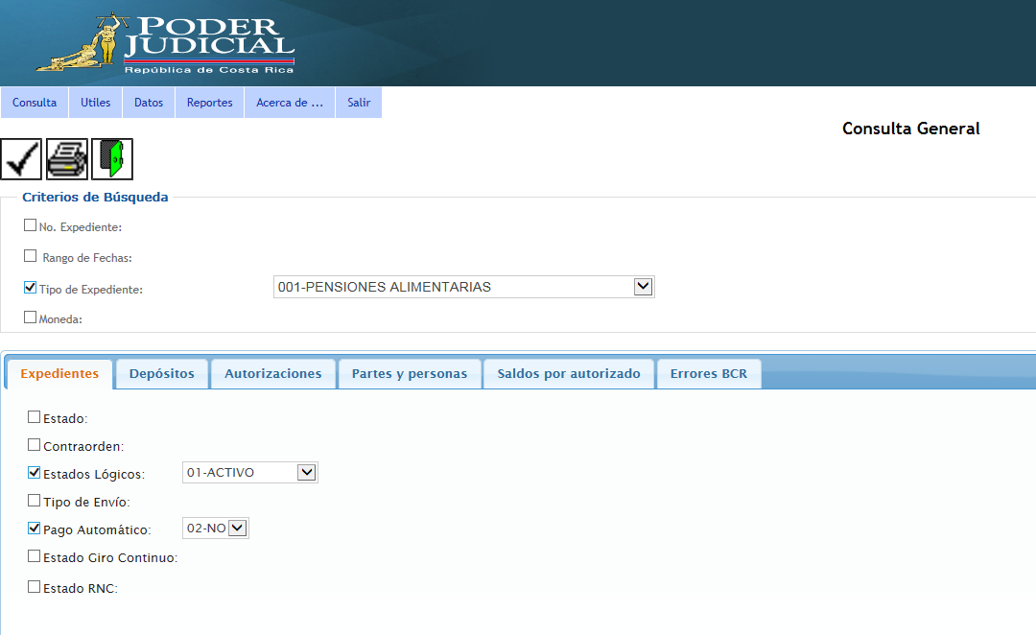
Presentación de la pantalla que representa el paso descrito en la diapositiva anterior de esta guía

Slide 26
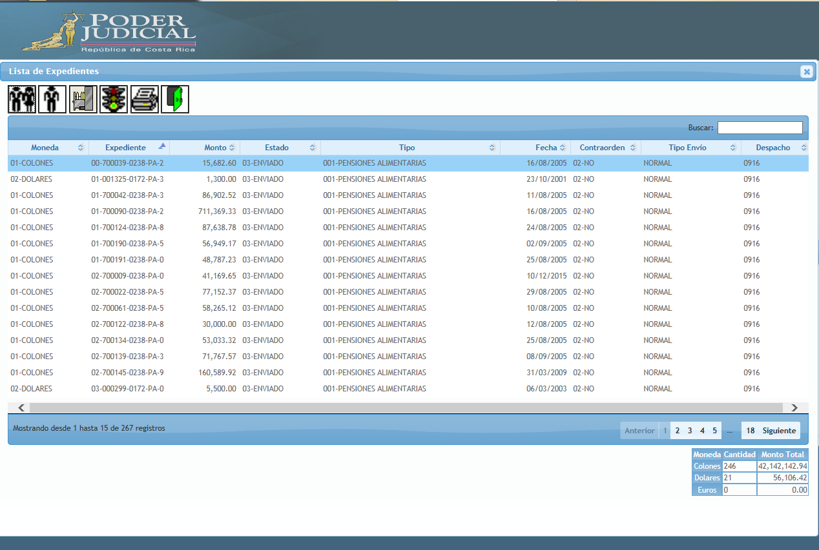
Resultado de la prueba realizada sobre pago automático en “No”

Slide 27
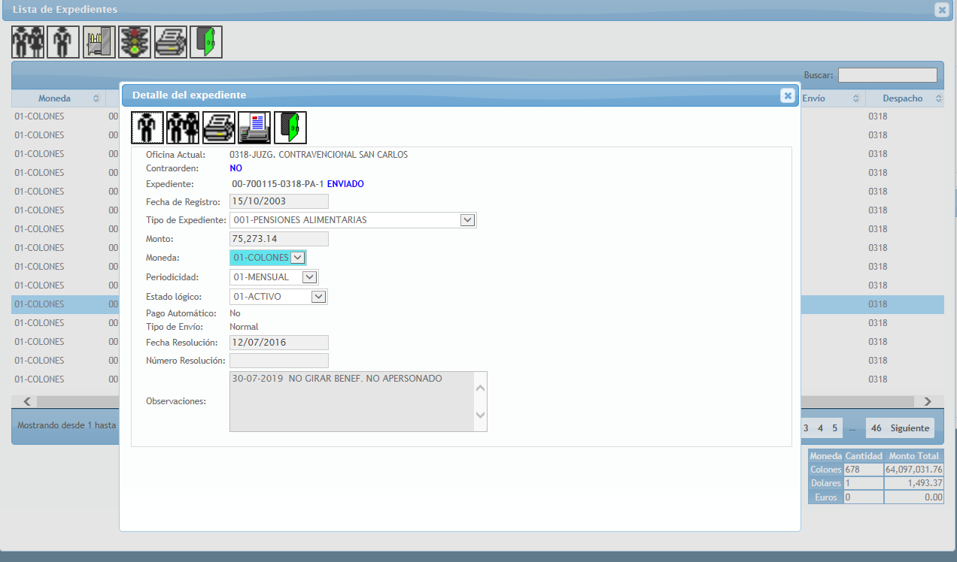
Justificación anotada en el campo de observaciones

Slide 28
Prueba N° 5: Indicador de Pago Automático en “NO”, para los casos diferentes a Pensión Alimentaria (PA) y/o Alquiler (CI)
Se deben verificar los procesos que muestran el indicador de pago automático en “SÍ” que corresponden a causas diferentes a pensión y/o alquiler, desahucio, consignación de pago, reajuste de alquiler y monitorio arrendaticio con la finalidad de solicitar su corrección.

Slide 29
Pasos a seguir en el SDJ para realizar prueba en el Módulo de Pago Automático en “SÍ”
Consulta
General
Expedientes
Estado lógico “Activo”
Pago Automático, seleccionar “SÍ”
Enter
Dependiendo del resultado y de las materias que atiende el despacho, se deben descartar los procesos de pensión alimentaria y alquiler y ordenar la modificación de los restantes.

Slide 30
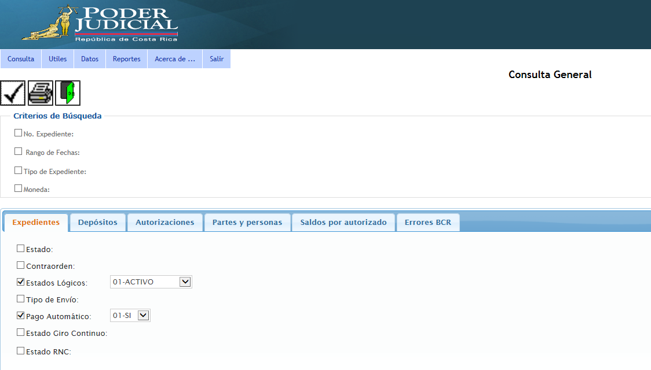
Paso descrito en la filmina anterior de esta guía

Slide 31
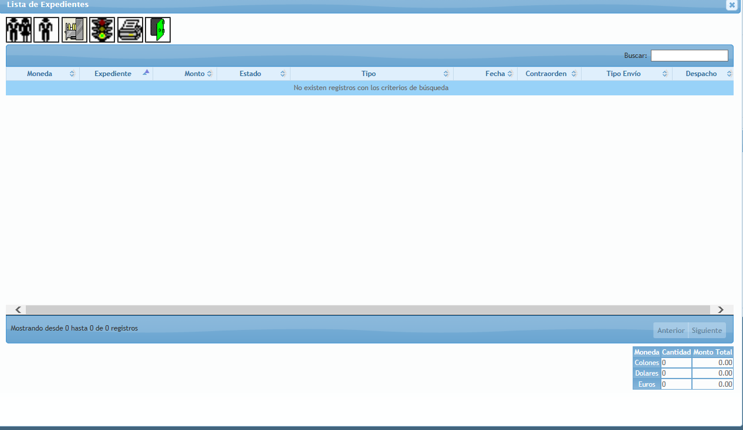
Resultado de la prueba de pago automático en “SÍ” realizada a modo de ejemplo

Slide 32
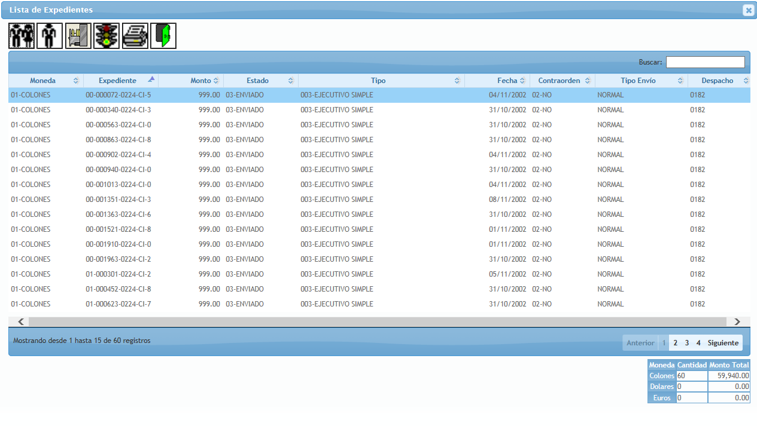
Resultado de prueba pago automático en un proceso que no corresponde

Slide 33
Prueba N° 6: Autorizaciones en Línea
Este procedimiento se efectúa con el fin de verificar que se dé un adecuado uso en el módulo de autorizaciones en línea, el cual se debe utilizar solo en casos calificados y también que exista una justificación en el campo de observaciones de la autorización generada en el SDJ, consignándose el motivo esencial por el cual se aprobó el giro bajo esta modalidad. (Ver circular 29-2015 de la Dirección Ejecutiva)

Slide 34
Pasos a seguir en el SDJ para realizar prueba en el Módulo de Autorizaciones en Línea
Consulta
General
Rango de Fechas
Autorizaciones
Origen, se selecciona la opción “Línea”
Enter
Se genera el reporte

Slide 35
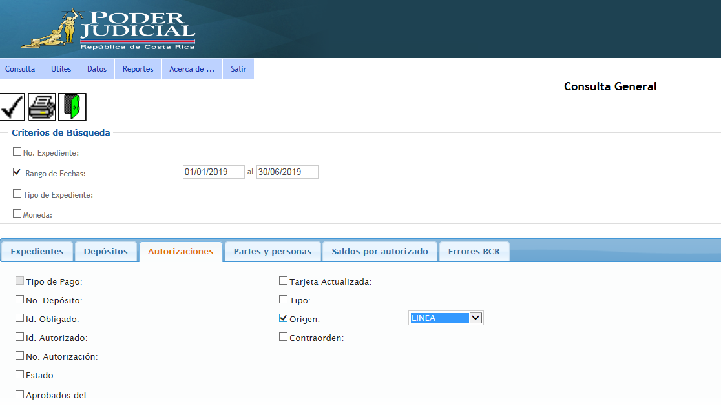
Paso descrito en la diapositiva anterior de esta guía

Slide 36
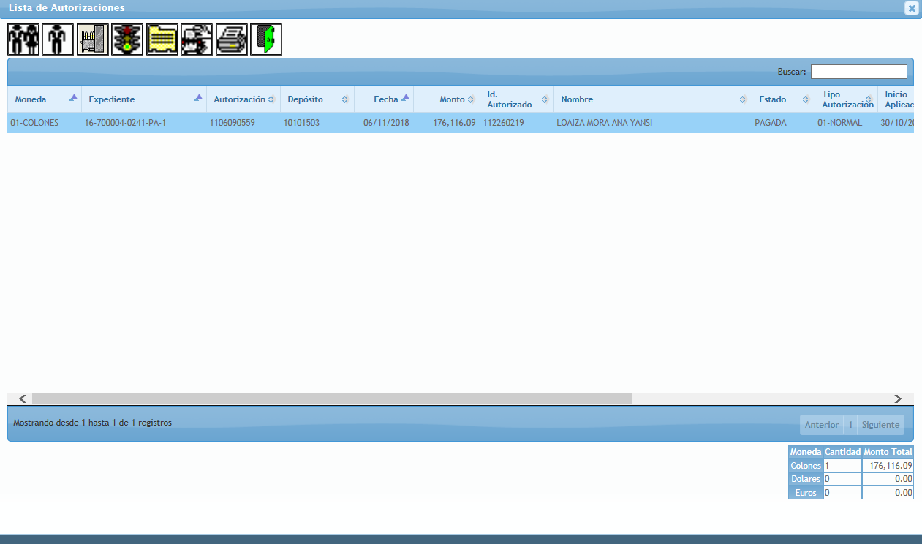
Resultado de la prueba sobre autorizaciones en línea realizada a modo de ejemplo

Slide 37
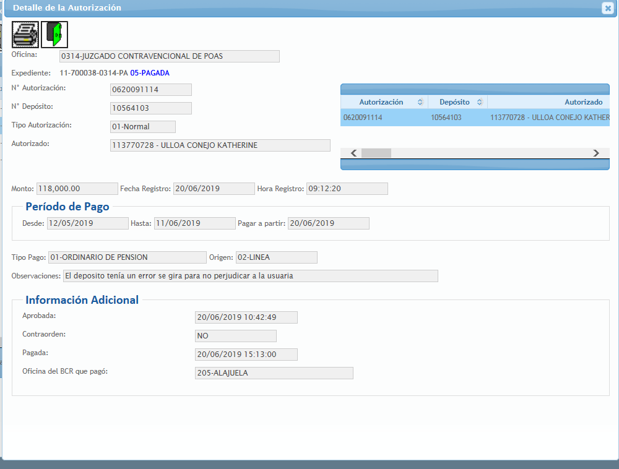
Resultado de la prueba de autorización en línea justificada

Slide 38
Prueba N° 7: Autorizaciones por Devolución
a) Generar el reporte de autorizaciones por devolución en el período a evaluar.
b) Extraer una muestra de los expedientes y revisar para todos los casos que exista la resolución judicial que ordenó la devolución.
c)Comprobar que haya solicitud de parte y copia del pasaporte donde se visualice el sello de la entrada al país, para los casos de devolución del depósito de garantía en pensión alimentaria.

Slide 39
Pasos a seguir en el SDJ para realizar prueba en el Módulo de Autorizaciones por Devolución
Consulta
General
Rango de fechas
Autorizaciones
Tipo, seleccionar la opción “Devolución”
Enter
Exportar a Excel

Slide 40
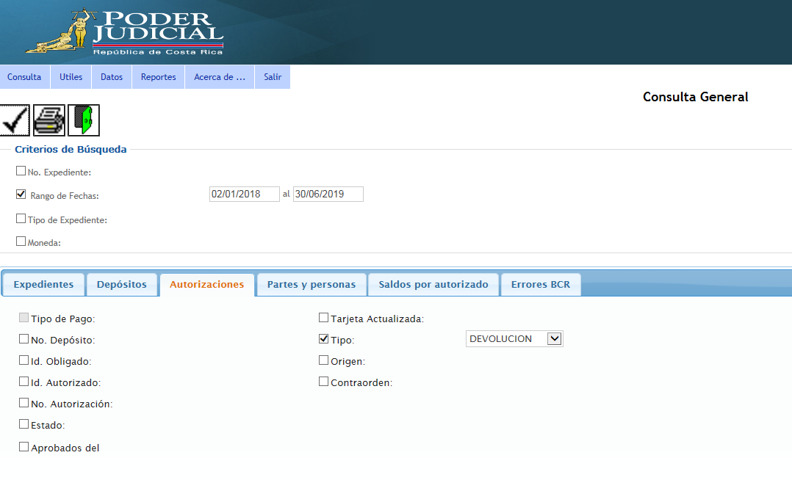
Presentación de la pantalla que representa el paso descrito anteriormente

Slide 41
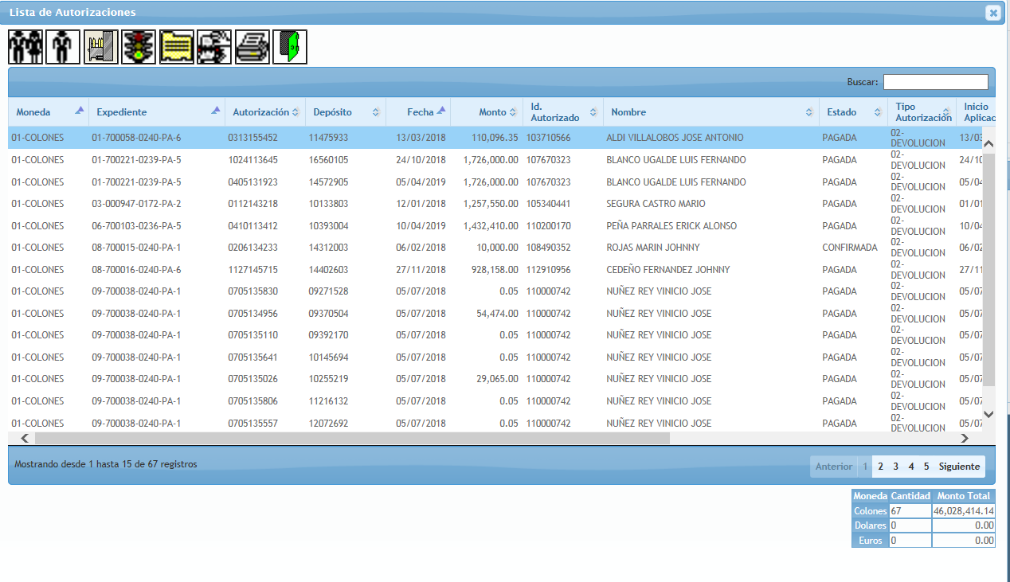
Resultado de la prueba de autorizaciones por devolución realizada a modo de ejemplo

Slide 42
Prueba N° 8: Autorizaciones Normales
a) Generar el reporte de autorizaciones normales en el período a evaluar.
b) Extraer una muestra de los expedientes a efecto de verificar que contengan la resolución que ordena girar.
c) Comprobar para todos los casos que exista la resolución judicial que ordenó el giro.

Slide 43
Pasos a seguir en el SDJ para realizar prueba en el Módulo de Autorizaciones Normales
Consulta
General
Rango de fechas
Autorizaciones
Tipo, seleccionar la opción “Normal”
Enter
Exportar a Excel

Slide 44
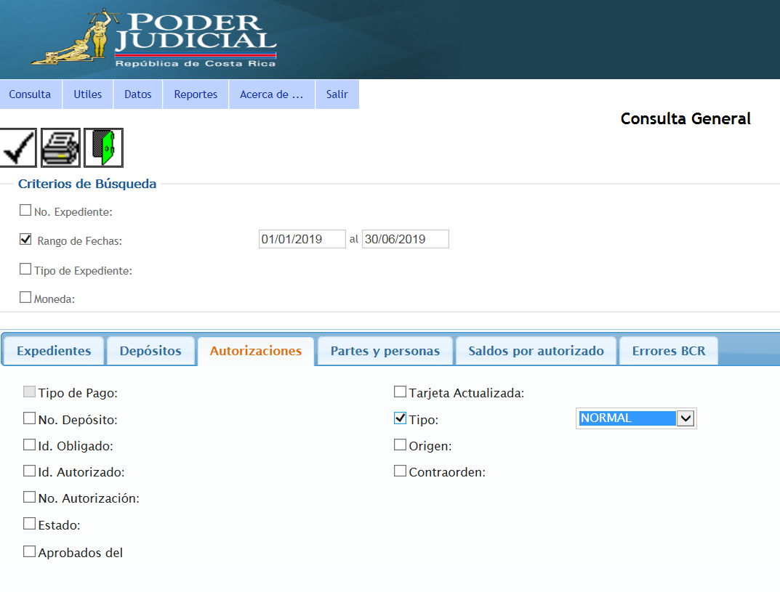
Presentación de la pantalla que representa el paso descrito en la filmina anterior de esta guía

Slide 45
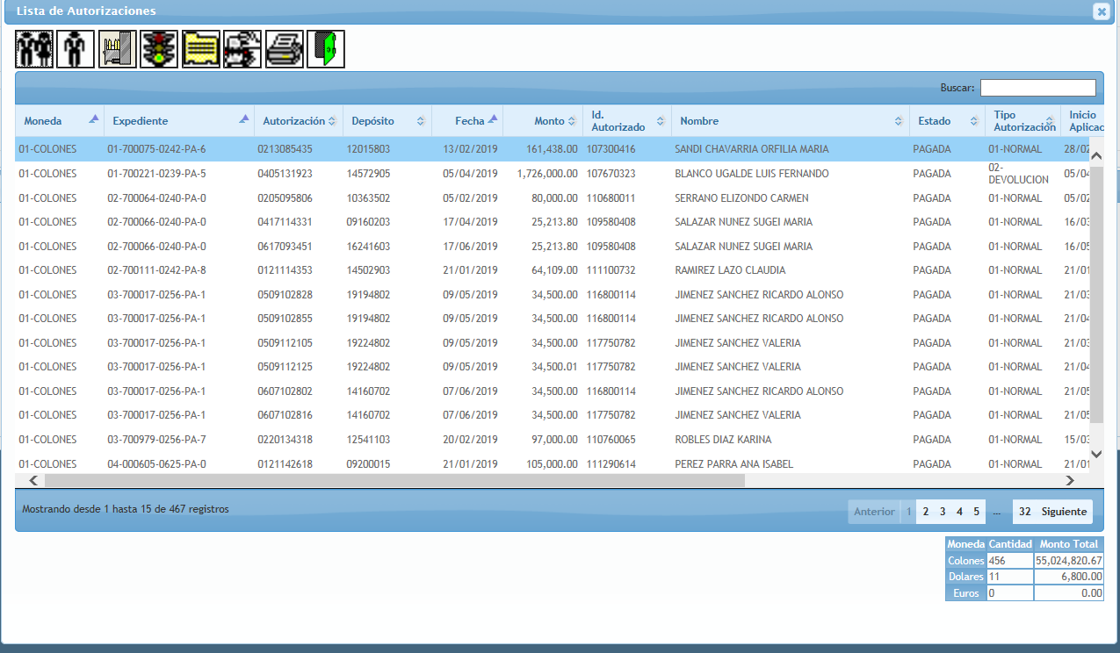
Resultado de la prueba de autorizaciones normales realizada a modo de ejemplo

Slide 46
Prueba N° 9: Actualización de la tarjeta electrónica de pagos
Se debe constatar que los despachos tramitadores de Pensiones Alimentarias mantengan actualizada la tarjeta electrónica de pagos de manera diaria, en aras de proceder con la confección de la orden de apremio en forma oportuna, cuando corresponda.

Slide 47
Pasos a seguir en el SDJ para realizar prueba en el Módulo de Tarjeta electrónica de pagos
Consulta
General
Tipo de expediente “Pensión alimentaria” (cuando el juzgado es mixto)
Autorizaciones
Tarjeta actualizada y se selecciona la opción “NO”
Tipo “Normal”
Enter

Slide 48
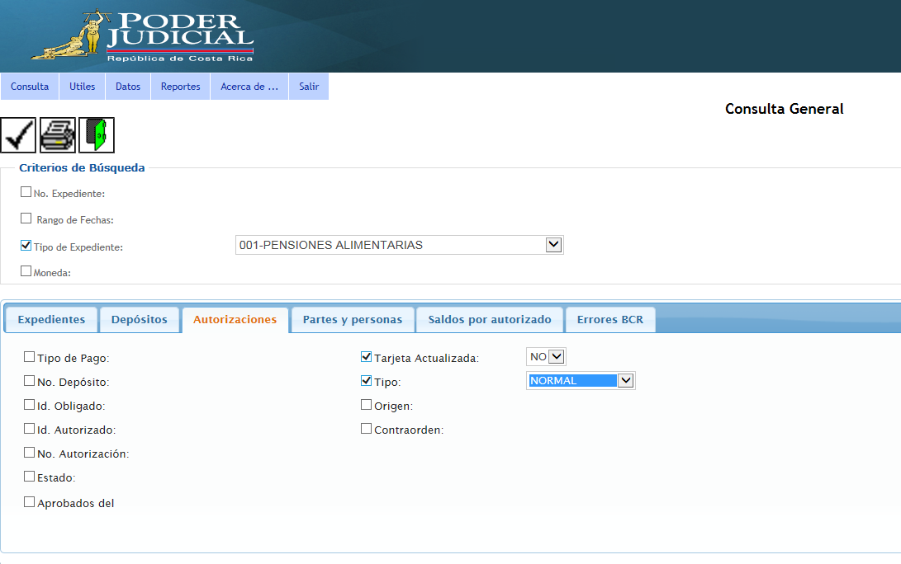
Presentación de la pantalla que representa el paso anterior

Slide 49
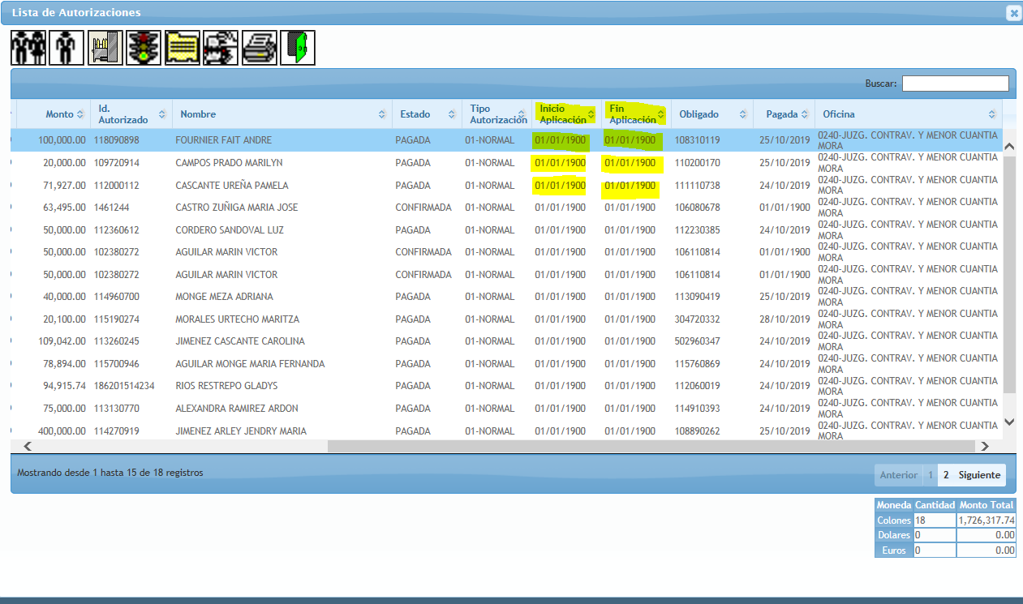
Resultado de la prueba sobre tarjeta electrónica de pagos realizada a modo de ejemplo

Slide 50
Prueba N° 10: Actualización de la tarjeta electrónica de pagos (períodos de pago correctos)
El objetivo de esta prueba es comprobar que los períodos de pago ingresados a la tarjeta electrónica sean razonables de acuerdo con el criterio de esta Auditoría y la normativa que rige esta materia, con el fin de comunicar al despacho los posibles casos determinados como incorrectos para su revisión y corrección oportuna.

Slide 51
Pasos para la realización de la prueba
Consulta
General
Rango de fecha (de acuerdo con el volumen de transacciones del despacho)
Tipo de expediente “Pensión alimentaria” (cuando el juzgado es mixto)
Autorizaciones
Tarjeta actualizada y se selecciona la opción “SÍ”
Tipo “Normal”
Enter

Slide 52
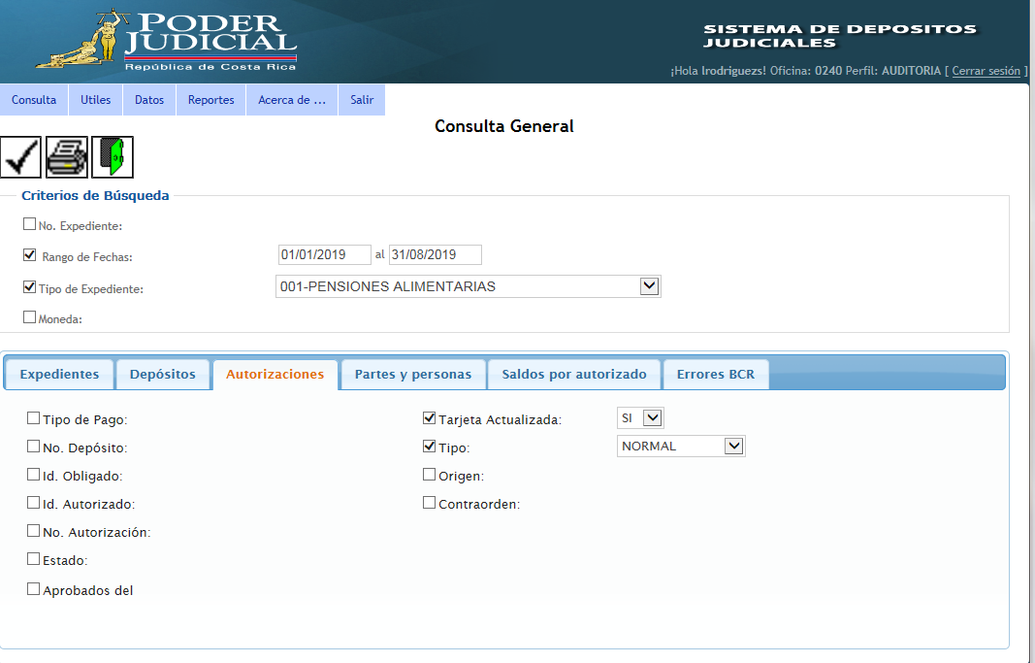
Procedimiento para comprobar períodos de pago en la tarjeta electrónica

Slide 53
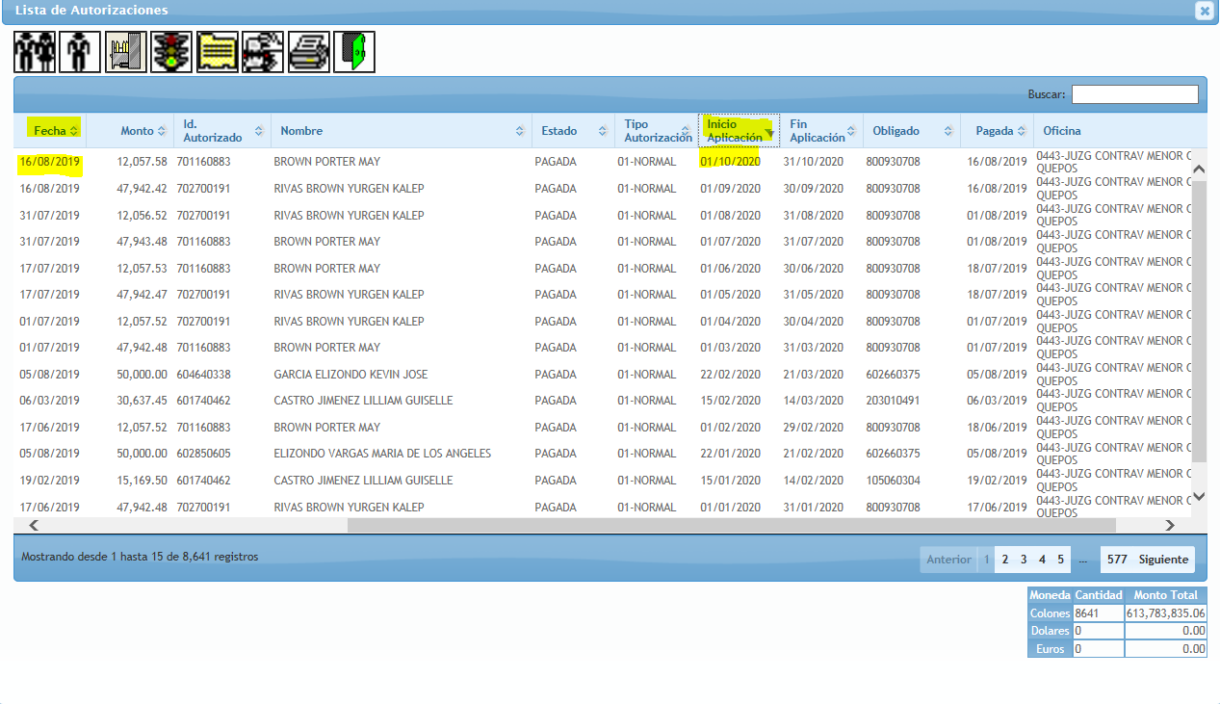
Resultado de períodos de pago incorrectos
Nota: Para ordenar los períodos de pago en forma ascendente, dar click en la pestaña “Inicio Aplicación”

Slide 54
Prueba N° 11: Errores en Banco de Costa Rica
Este procedimiento consiste en que las Administraciones Regionales verifiquen en el sistema, que los despachos corrijan diariamente los errores generados en el SDJ, con el fin de evitar afectación al usuario en las diferentes etapas del proceso. (Ver guías en intranet sobre corrección de errores)

Slide 55
Pasos a seguir en el SDJ para realizar prueba en el Módulo de Errores
Consulta
General
Errores BCR
Errores a consultar seleccionamos la opción “Todos”
Errores en Planilla
Sin corregir
Enter

Slide 56
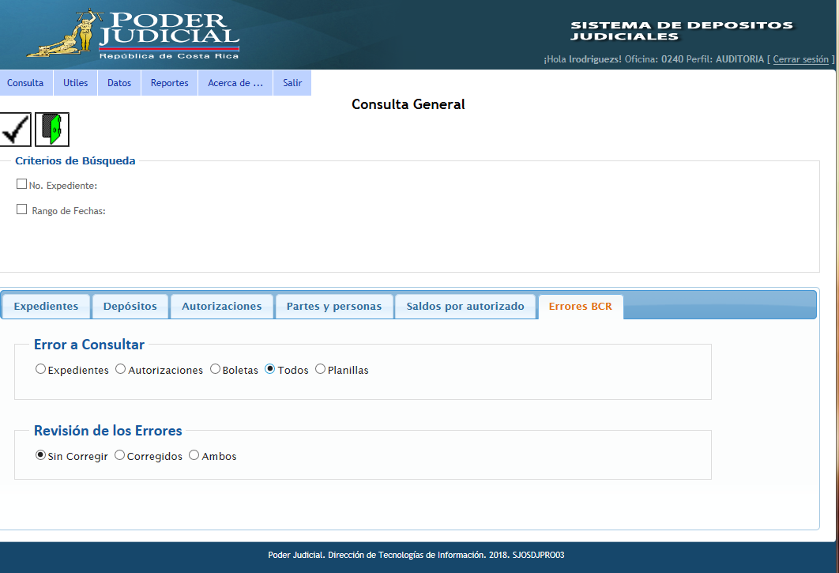
Presentación de la pantalla que representa el paso anterior de esta guía

Slide 57
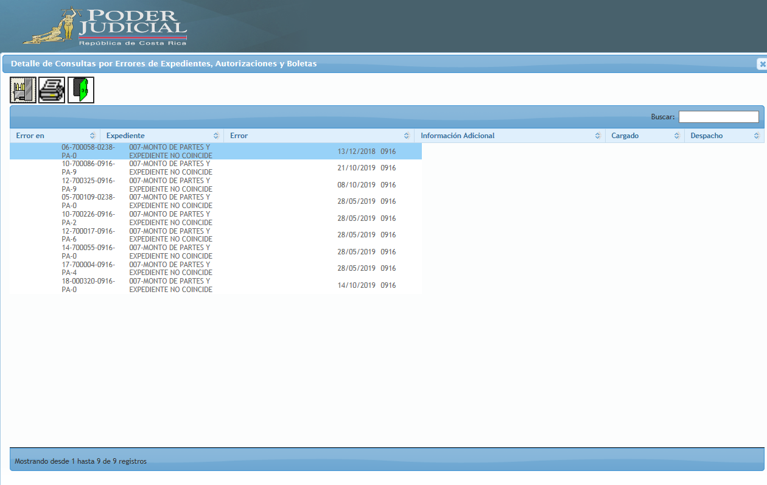
Resultado de la prueba sobre errores en BCR realizada a modo de ejemplo

Slide 58
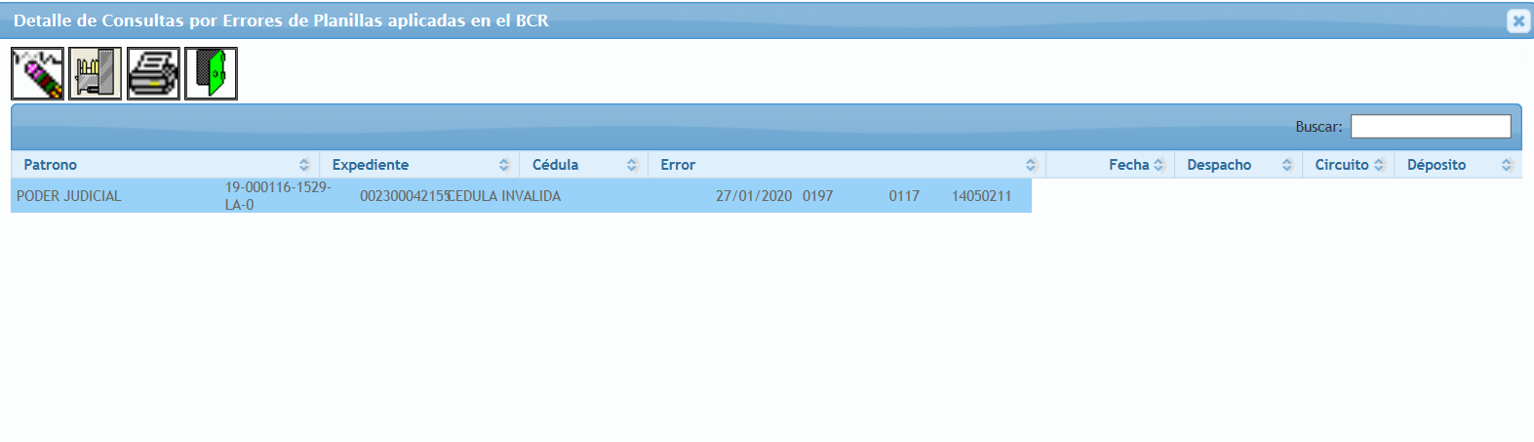
Resultado de prueba errores en planillas aplicadas en el BCR

Slide 59
Prueba N° 12: Usuarios con más de un perfil
El objetivo de esta prueba es verificar que no se hayan asignado a un usuario del SDJ dos perfiles de riesgo en un mismo período, excepto en cierres colectivos y que la disponibilidad sea de dos funcionarios.
Los pasos a seguir se detallan a continuación:
Consulta
General
Partes y personas
Usuarios con más de un perfil
Confirma la ejecución del reporte?
Sí

Slide 60
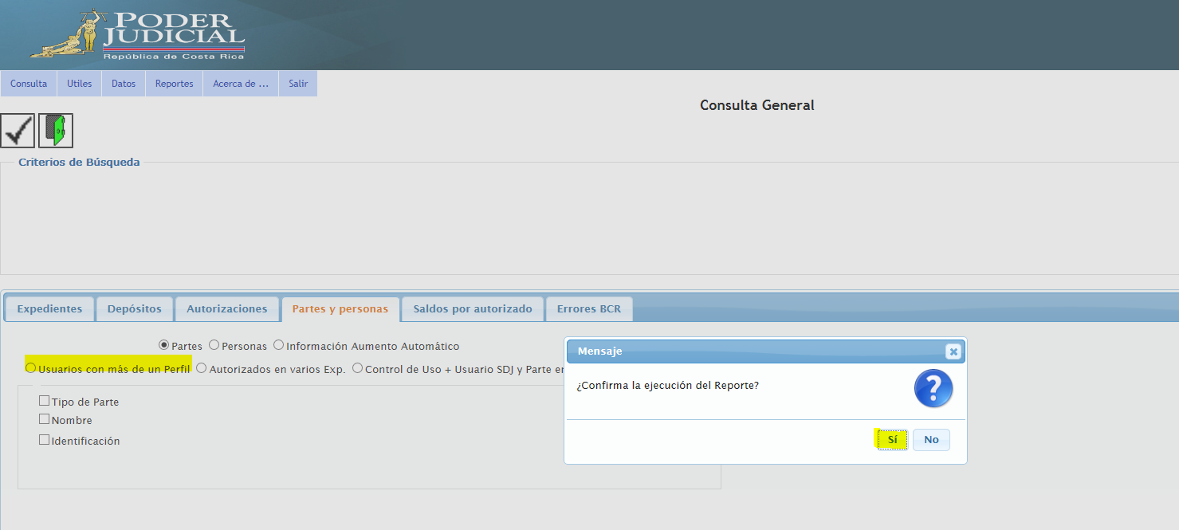
Presentación de la pantalla que representa el paso anterior

Slide 61
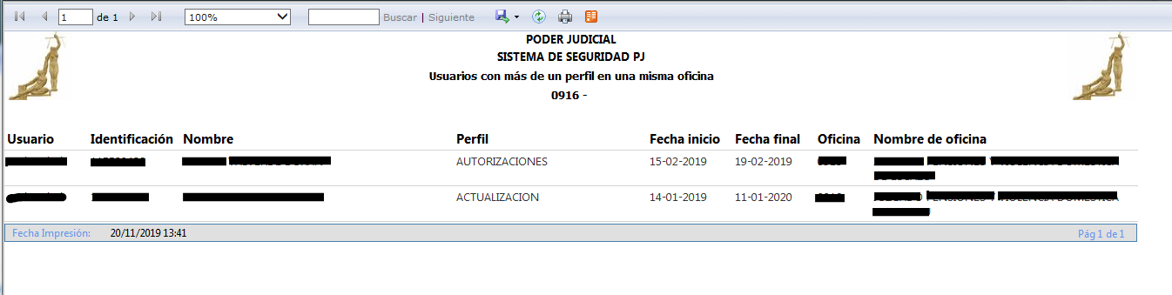
Resultado de la prueba sobre usuarios con más de un perfil realizada a modo de ejemplo

Slide 62
Prueba N° 13: Desactivación de perfiles de los encargados del SDJ durante los periodos de ausentismo
El propósito de esta prueba es verificar que los despachos hayan desactivado los perfiles de riesgo de los usuarios del SDJ en períodos de ausentismo.
Para lo anterior, se debe solicitar a la Dirección Ejecutiva el reporte “empleados por despacho”.

Slide 63
Pasos para obtener el reporte:
Seleccionar código de oficina
Indicar fecha de inicio y fin de nombramiento
Ver reporte
Exportar a Excel
Extraer muestra de casos a investigar
Verificar el procedimiento de acuerdo con la normativa

Slide 64
Ejemplo de reporte de empleados por despacho

Slide 65
De conformidad con la instrucción girada por parte de la Dirección Ejecutiva en reunión efectuada el 28 de junio de 2019, cada Administración Regional, debe revisar las actividades de control del Sistema de Sostenibilidad de Ambiente de Control (SACO) e implementarlas gradualmente en cada una de las Oficinas.

Slide 66
Prueba N° 14 : Discrecionalidad en el uso de las claves
El objetivo de esta prueba es verificar que las claves del SDJ en los despachos, sean utilizadas únicamente por el titular.

Slide 67
Procedimiento
Consulta
General
Partes y personas
Control de uso + Usuario SDJ y Parte en Exp.
Confirmar la ejecución del reporte?
SÍ

Slide 68
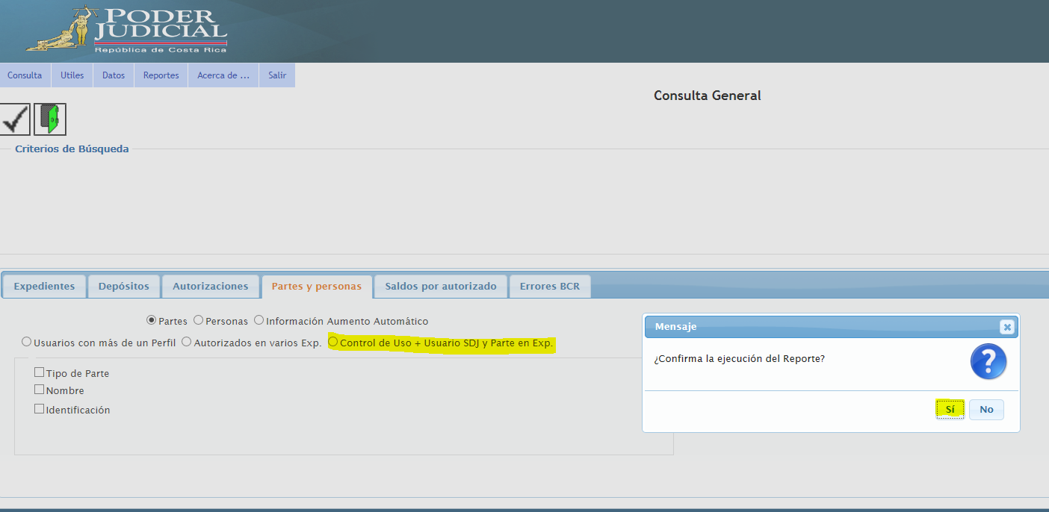
Pasos descritos en la pantalla anterior

Slide 69
Después de generar el reporte procede lo siguiente:
Rango de fechas
Ver informe
Abrir pestaña del Circuito Judicial
Abrir pestaña de la oficina
Analizar y consultar sobre los casos que aparezcan en este informe.

Slide 70
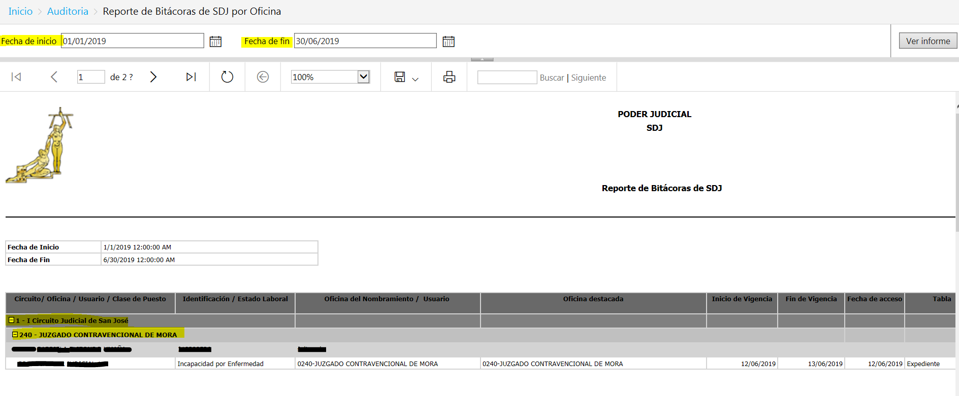
Pasos descritos anteriormente

Slide 71
Prueba 15: Control de dineros recibidos en efectivo
Sobre este particular se realizan tres pruebas:
Revisión de la caja fuerte.
Uso del libro de dinero recibido en efectivo.
Manejos de dineros por remates.

Slide 72
Procedimiento
Revisar la caja fuerte de los despachos judiciales con el propósito de verificar si mantienen dinero en efectivo, de ser así, determinar las razones por las cuales no se ha remitido a la institución bancaria.
Constatar que el despacho mantenga y utilice el libro de control de dineros recibidos en efectivo. (Ver circular 54-2014 de la Dirección Ejecutiva).

Slide 73
Procedimiento
3. Para efecto de remates:
Determinar en la agenda de señalamientos los remates adjudicados, con el fin de seleccionar una muestra de expedientes para su revisión (edicto y acta de remate).
Comprobar en el libro de control de dineros en efectivo y en el SDJ, que el dinero se depositó a más tardar el día hábil siguiente, utilizando el camión remesero (cuando corresponda).
Verificar que se incluyó al adjudicatario del bien en línea, en caso de haber sido necesario.
Revisar que el tipo de depósito se especificó como “remate”.

Slide 74
Aspectos a considerar por las Administraciones Regionales
Verificar que los jueces y juezas de los despachos hayan matriculado y aprobado el curso virtual del Sistema Automatizado de Depósitos y Pagos Judiciales (SDJ)
Ver en Intranet/Sistemas Judiciales/Sistema de depósitos judiciales BCR/ Documentación y manuales/ lo siguiente:
  Manual usuario de retención de renta (ver video)
  Guía para usuarios sobre giros continuos del SDJ
  Interpretación de errores de planilla
  Interpretación de errores de expediente
  Manual del SDJ en el Banco
En la prueba 2 “Estado lógico de los expedientes” el personal encargado del SDJ de las Administraciones, debe visitar los despachos a efecto de determinar cuáles estados de las causas judiciales corresponden a cierre procesal y no estadístico. Ejemplo: conciliaciones, homologación, acuerdo de partes, sentencia, etc.

Slide 75
En la prueba 6 “Autorizaciones en línea” debe existir, en el campo de observaciones de la autorización generada en el SDJ, una justificación clara y concisa que explique el motivo por el cual se da esta situación. Todo trámite en línea ante las Administraciones, debe comunicarse mediante la cuenta de la persona juzgadora o la cuenta oficial del despacho. (SACO)
En pruebas 7 y 8 “Autorizaciones por devolución” y “Autorizaciones normales”, los aspectos básicos que debe contener la resolución judicial que ordena girar son:
  Nombre y cédula del autorizado
  Monto a girar
  Número de depósito
  Motivo
  Para la presentación del informe emitido a los despachos, se debe indicar plazos de cumplimiento.

Slide 76
Se sugiere que la Administración comunique el inicio del proceso de evaluación del sistema de control interno del SDJ en los despachos, ya sea por medio de correo, memorándum u oficio.
Una vez realizadas las pruebas, se propone efectuar un conversatorio con las personas coordinadoras de las oficinas evaluadas para exponer los resultados obtenidos.
Para la prueba Nº 11 “Errores en el BCR”, la revisión diaria es función del Macroproceso Financiero Contable y no competencia de la Administración de San José.

Slide 77
¡Muchas gracias!

